Slide 1
Generarea Manualelor de Utilizare folosind AI
Liță Ana Maria Larisa
Sora Iulian-Gabriel
Tachet Mickael-Eric
Teleanu Maya Gabriela Daiana

Slide 2
Cuprins
Introducere
Descrierea temei
Tehnologii folosite
Task-uri
Concluzii

Slide 3
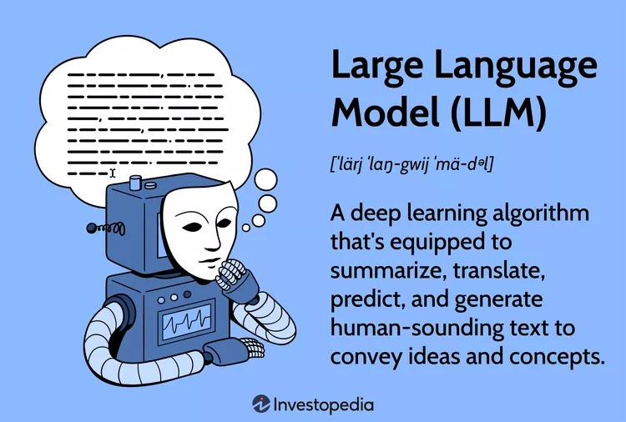
Introducere
Un model de limbaj mare(LLM) este un model de inteligență artificială antrenat pe baza unui input dat de utilizator să genereze și să înțeleagă un text dat. Acesta poate fi folosit pentru o varietate de sarcini, cum ar fi: traducerea automată, rezumarea textului, răspunsuri la întrebări, și multe altele.

Slide 4
Descrierea temei
Generarea unui manual de utilizare prin folosirea AI-ului pe baza oricărui input dat de utilizator (cod în HTML, python, C++; imagini, documente în format powerpoint, PDF) ,capabil să genereze răspunsuri la întrebările adresate de către acesta.

Slide 5
Tehnologii folosite
LLM
LLAMA3
Vector search
Langchain
Streamlit
Python

Slide 6
Task-uri
Configurarea LLM-ului folosind cod și imagini
Crearea unei interfețe cu streamlit (localhost)
Generarea unui fișier cu răspunsul dat dacă utilizatorul dorește să-l salveze.

Slide 7
Concluzii
Această aplicație asigură simplificarea experienței utilizatorului
Aplicația poate analiza și oferi răspunsuri precise bazate pe un context dat, precum și rezuma texte lungi în formate mai concise.
Generarea de manuale de utilizare bazate pe diversitatea tipurilor de date introduse (cod, imagini, documente în diferite formate).

Slide 8
Vă mulțumim pentru atenție!

